Slide 1
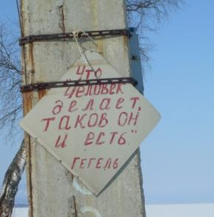
Муниципальное казенное учреждение «Центр детского творчества» Название работы: «НОВАЯ ЖИЗНЬ ВТОРСЫРЬЮ» Выполнила: Омарова Хадижат Руководитель проекта: Педагог дополнительного образования Подудало Ольга Васильевна г.Кизилюрт- 2017г.

Slide 2
Содержание
1. Актуальность темы
2. Цели и Задачи
3. Что такое вторсырьё
4. История развития вторсырья
5. Исследование вторсырья
6. Технология изделий из вторсырья
7. Вывод и самооценка
8. Реклама
9. Литература

Slide 3
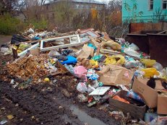
Актуальность темы
Каждый год наша планета загрязняется всё сильней и сильней. Я решила узнать и в какой-то степени повлиять на это и занялась темой «НОВАЯ ЖИЗНЬ ВТОРСЫРЬЮ» .

Slide 4
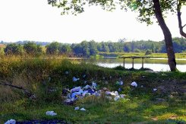
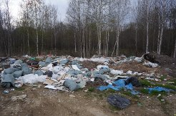

Slide 5
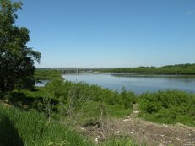
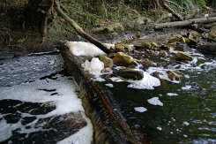

Slide 6
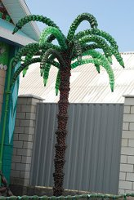
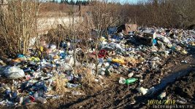
Цели и Задачи
Моя цель в том, чтобы уменьшить загрязнение биосферы мусором и найти ему вторичное применение.

Slide 7
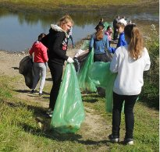
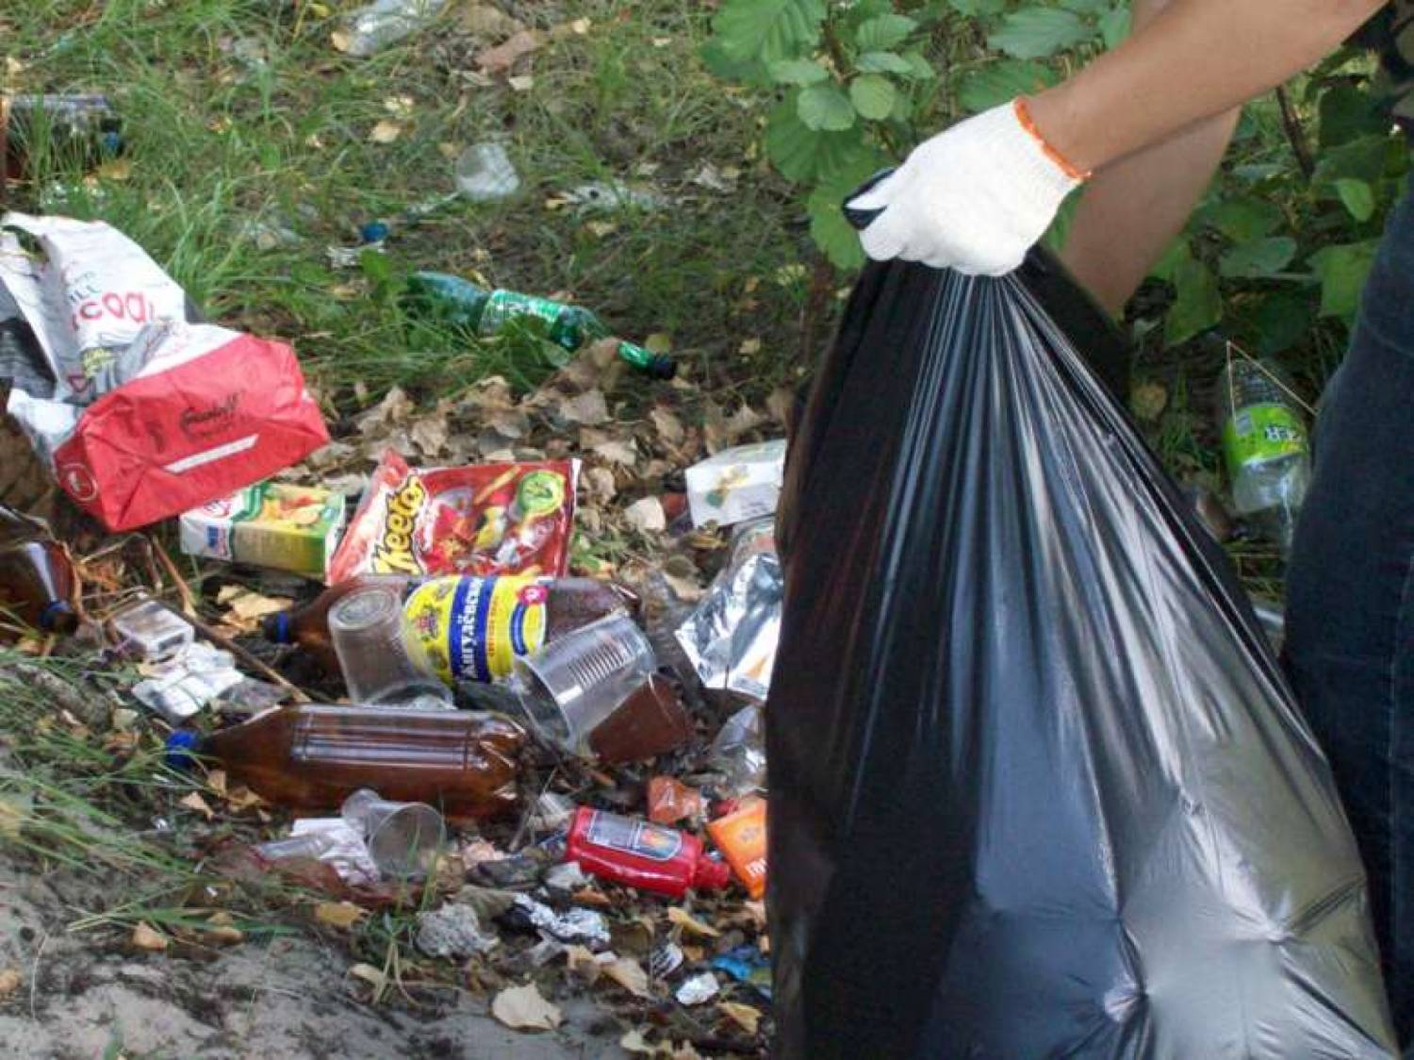

Slide 8
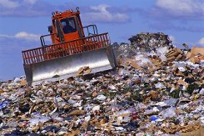
Что такое вторсырьё?
Что такое вторсырьё? Это продукт являющийся браком при получении, какого либо материала, который при переработке может быть заново использован для конечного материала точнее материалы, подлежащие повторной переработке. Все виды отходов делятся на 5 отходов опасности: 1класс-черезвычайно опасные отходы. 2класс - высоко опасные отходы. 3 класс - умеренно опасные отходы. 4класс – малоопасные отходы. 5класс - практически не опасные отходы.

Slide 9
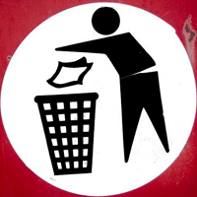
История развития вторсырья
Идея организации сбора и переработки твёрдого бытового мусора не нова. Впервые на Государственном уровне она прозвучала целевая программа. Ею предполагалась организация системы сбора и сортировки бытового мусора, запуск предприятия по его переработки, ликвидация несанкционированных свалок, рекультивация полигонов твёрдых бытовых отходов.

Slide 10
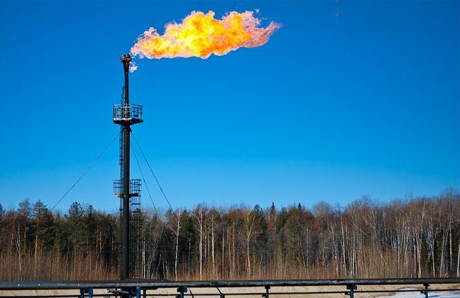
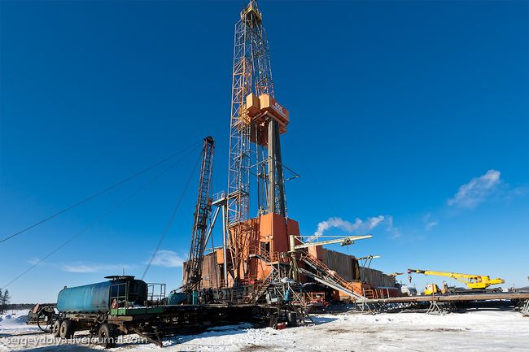
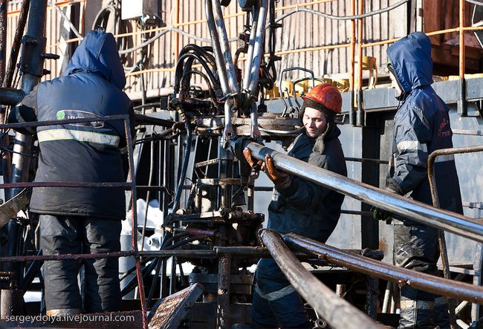
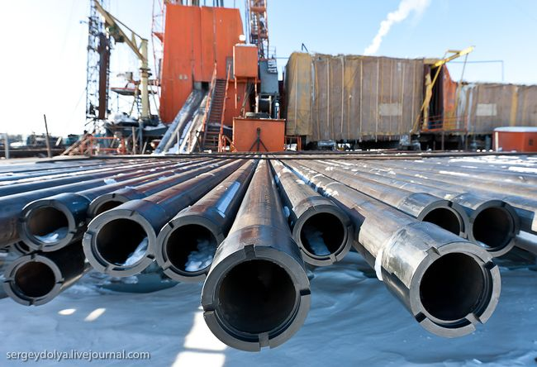
Наиболее острая проблема качества атмосферного воздуха, стоит в населённых пунктах области, где размещены, нефтяные скважины « подлежащие федеральному государству»

Slide 11
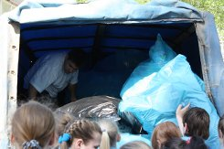
Исследование вторсырья
Для достижения глубокой переработки 90 и более процентов необходимо внедрение раздельного сбора отходов. И здесь не обойтись без участия каждого из нас. Ведь когда мы, не задумываясь, валим в одну ёмкость бытовой и производственный мусор, мы смешиваем там всё вторсырьё. Один вид полезной продукции загрязняет другой, не менее полезный. И именно этот « коктейль» мы называем мусором, но необходимо помнить, что раздельно собранные отходы – это НЕ МУСОР, это ВТОРСЫРЬЁ.

Slide 12
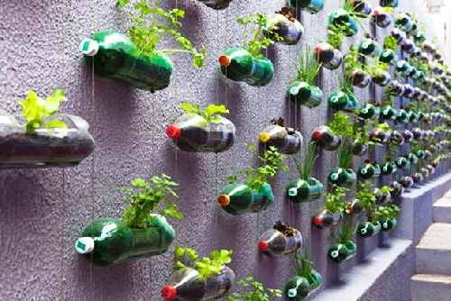

Slide 13
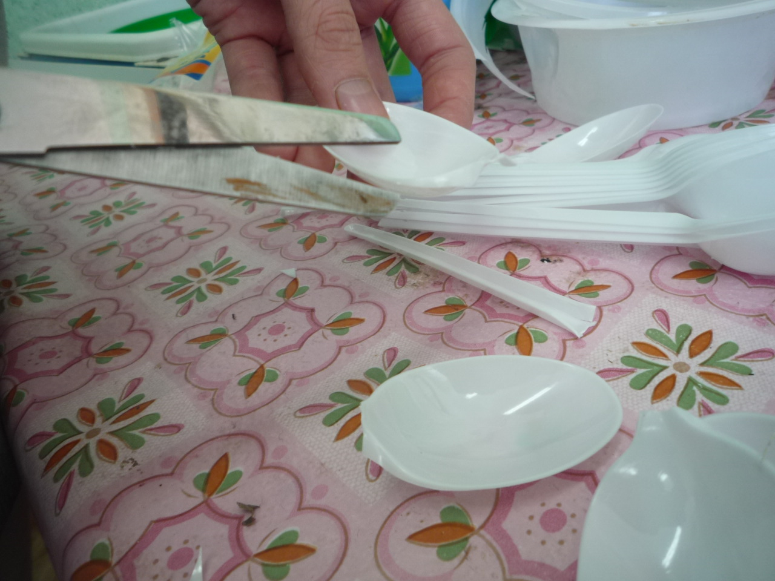
Технологическая часть « из старого в новое»

Slide 14
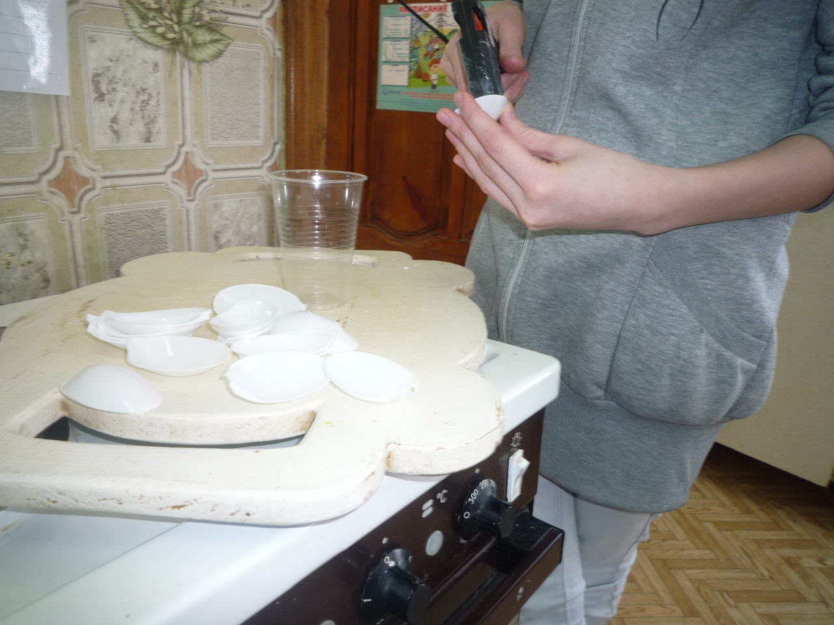

Slide 15
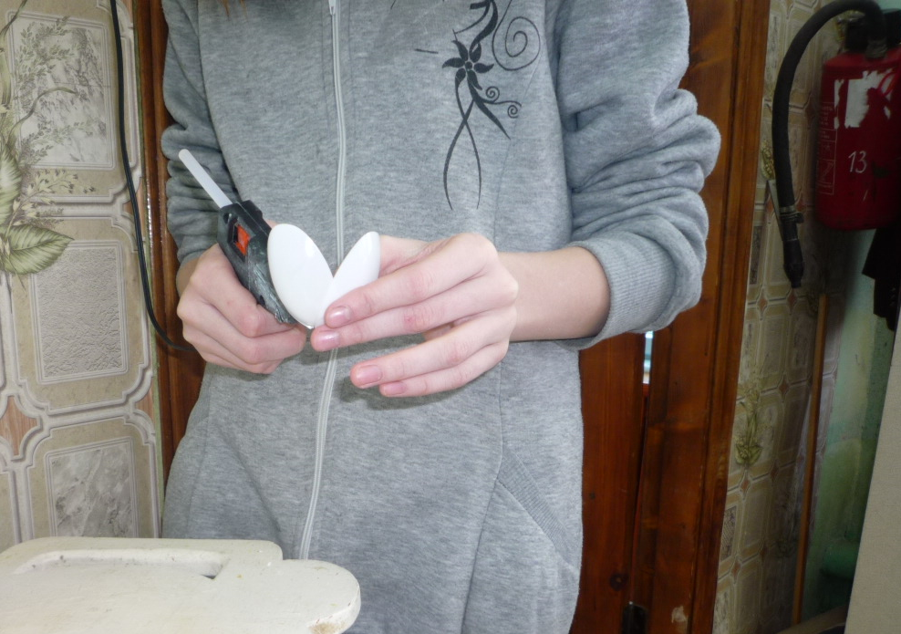
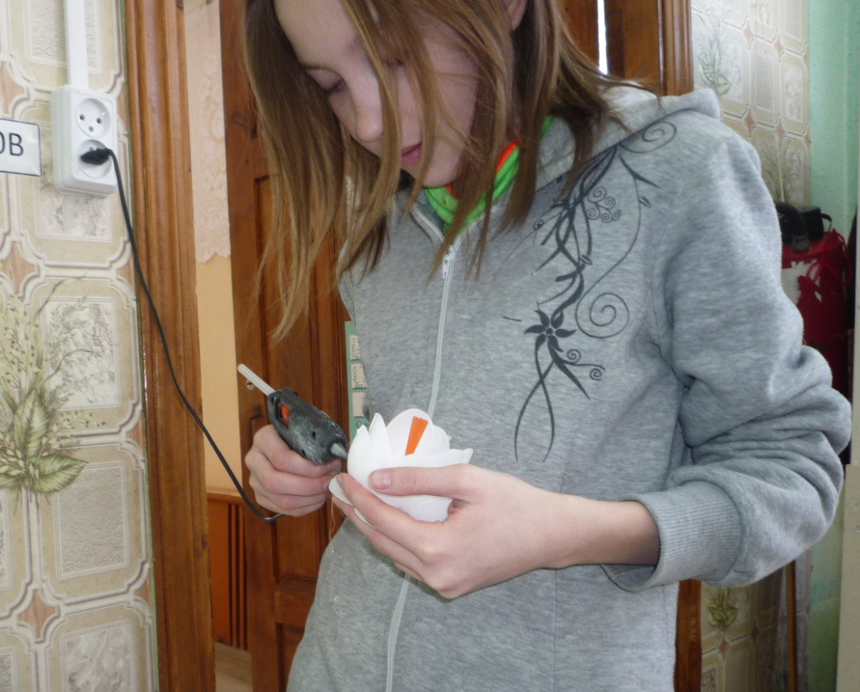

Slide 16
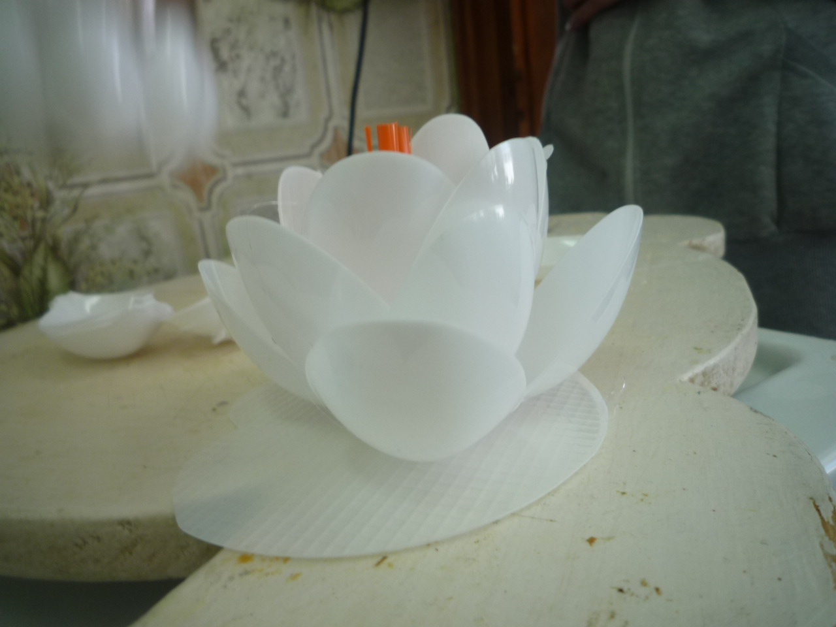
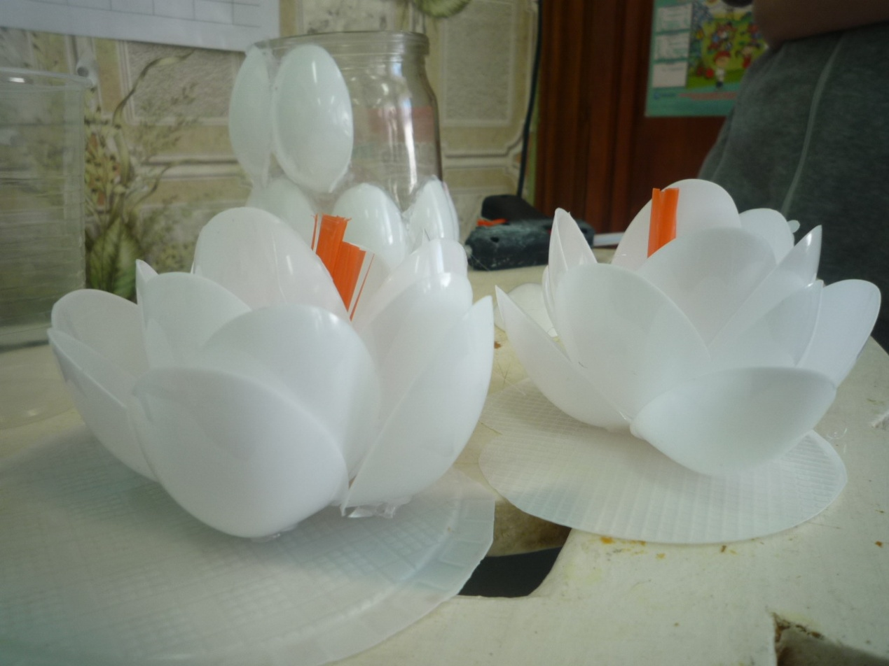

Slide 17
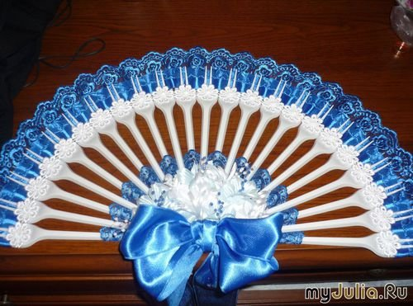
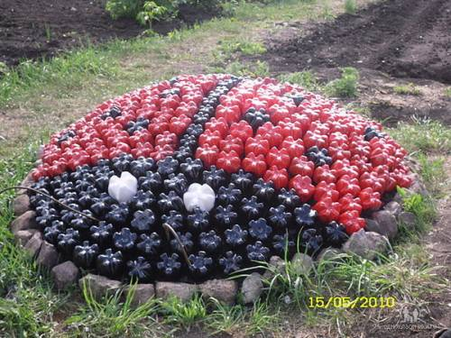
Вывод и самооценка
Я считаю, что выполнила все перед собой задачи и справилась с ними хорошо. Вместо того чтобы выбрасывать теперь отходы я делаю теперь поделки.

Slide 18
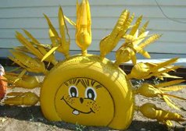
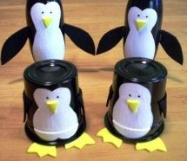
Реклама

Slide 19
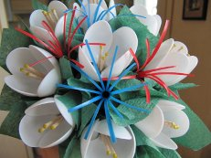

Slide 20
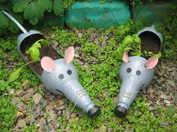
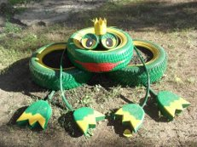
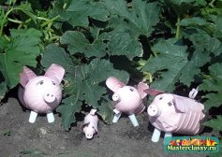

Slide 21
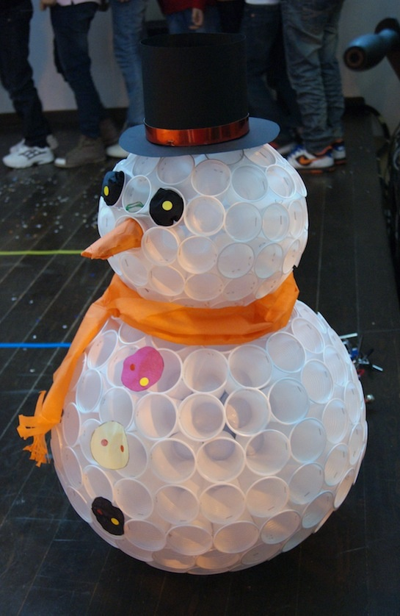
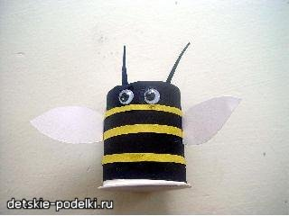
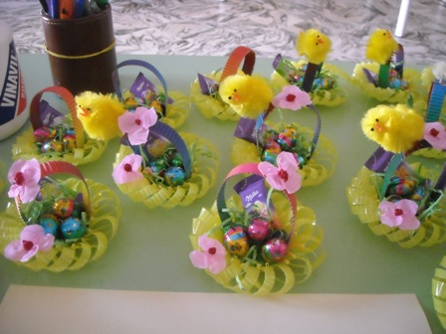
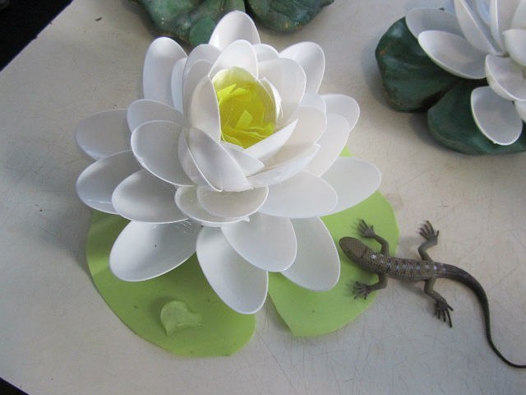

Slide 22
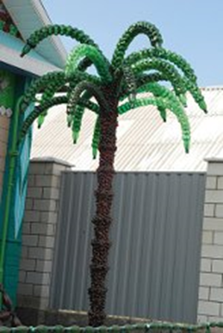

Slide 23
Литература
Журнал «Здоровье и Экология» №11 2008 год
Журнал «Здоровье и Экология» №7-8 2009 год
Журнал «Здоровье и Экология» №1 2011 год
Журнал «Здоровье и Экология» №2 2011 год
Журнал «Здоровье и Экология» № 10 2013 год

Slide 24
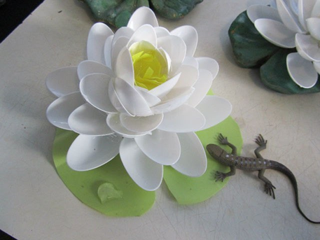
Спасибо за ваше внимание

